Slide 1
PSSC Lab 1
Tudor Baba

Slide 2
Cine sunt eu ?
Tudor

Slide 3
Cine sunteti voi ?
Mă bucur sa va cunosc.

Slide 4
Structura laboratoarelor
1. Notiuni introductive
2. Principiile SOLID
3. Arhitectura software folosind diagramele C4
4. Message Queues folosind RabbitMQ
5. Publish-Subscribe Messaging folosind RabbitMQ
6. Introducere in Domain Driven Design
7. Model-View-Controller
8 - 14. Proiect

Slide 5
Cunostinte necesare
C# / .Net Core
POO
GitHub
Visual Studio Code

Slide 6
Notiuni introductive
Definirea arhitecturii unui sistem software
Cerințe funcționale și nonfuncționale
Modele arhitecturale
Comunicare sincrona vs asincrona
DDD
CQRS/ES
Microservicii

Slide 7
Definirea arhitecturii unui sistem software
Sistem de monitorizare a senzorilor la distanță
Senzor 1
Aplicatia web
Server
Senzor 2
Aplicatia mobila
Senzor n
Baza de date

Slide 8
Cerinte
Functionale:
cum trebuie sa functioneze aplicația
Non-functionale:
constrângeri tehnologice
constrângeri impuse de politica firmei
indicatorii de calitate
scalabilitate
securitate
disponibilitate
performanța

Slide 9
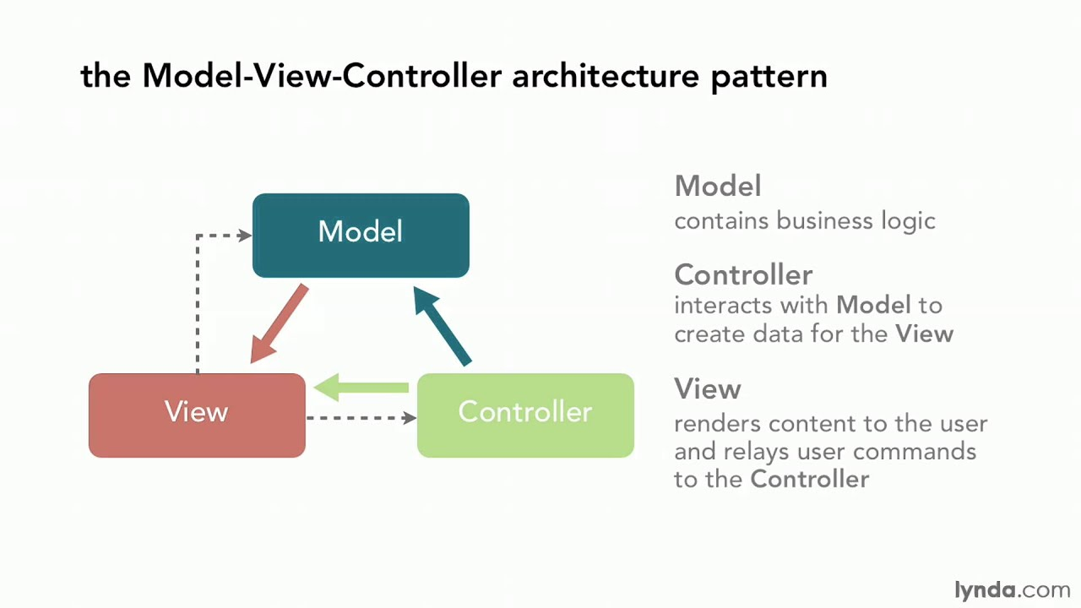
Modele arhitecturale
“O soluție testată și validată pentru o problemă arhitecturală care apare frecvent în proiectarea sistemelor software. “

Slide 10
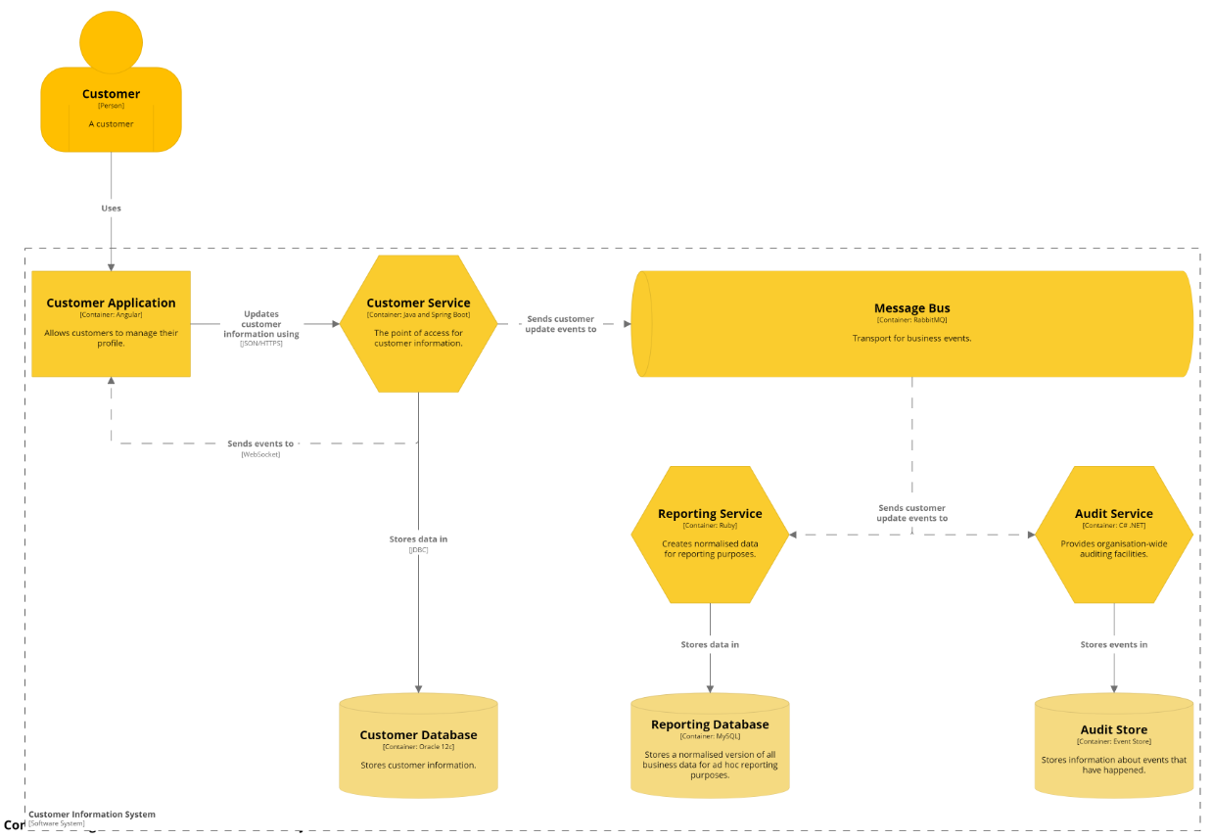
Comunicarea sincrona vs asincrona

Slide 11
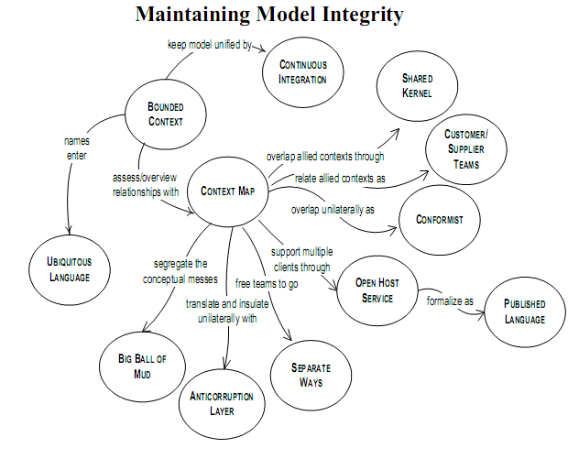
DDD: Domain Driven Design

Slide 12
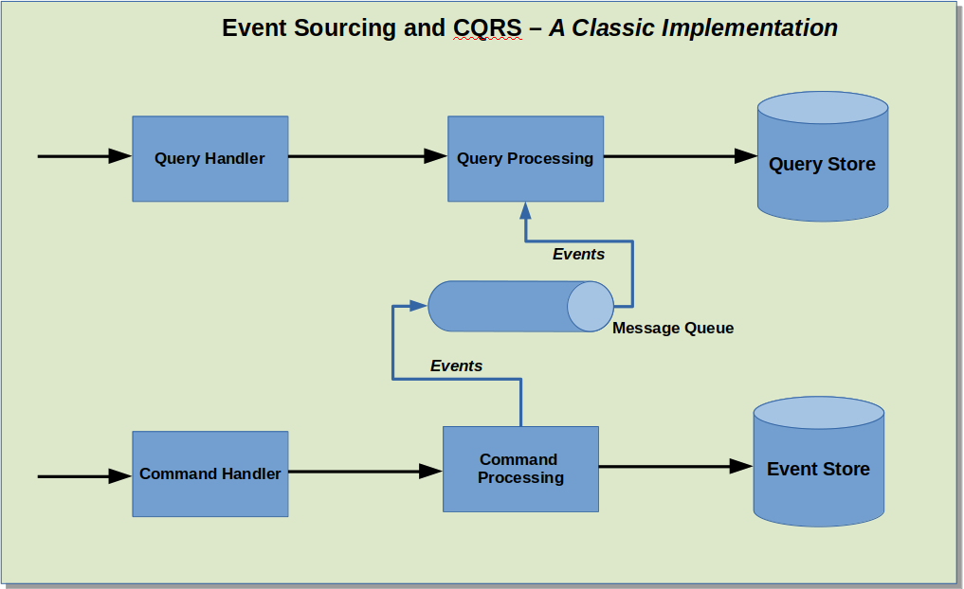
CQRS/ES

Slide 13
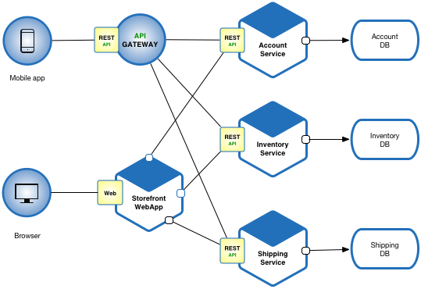
Microservicii

